Slide 1
Проект QT Игра-стратегия «Влияние»
Сидельников Владислав Денисович

Slide 2

Введение в проект
Цель
Создание игры в жанре пошаговой стратегии, предназначенной для нескольких игроков.
За основу взята android-игра Influence
Дальнейшее рассматривание включает:
Знакомство с игрой
Изучение конечного результата
Возникшие трудности и неожиданности в процессе создания
Возможное дальнейшее развитие

Slide 3
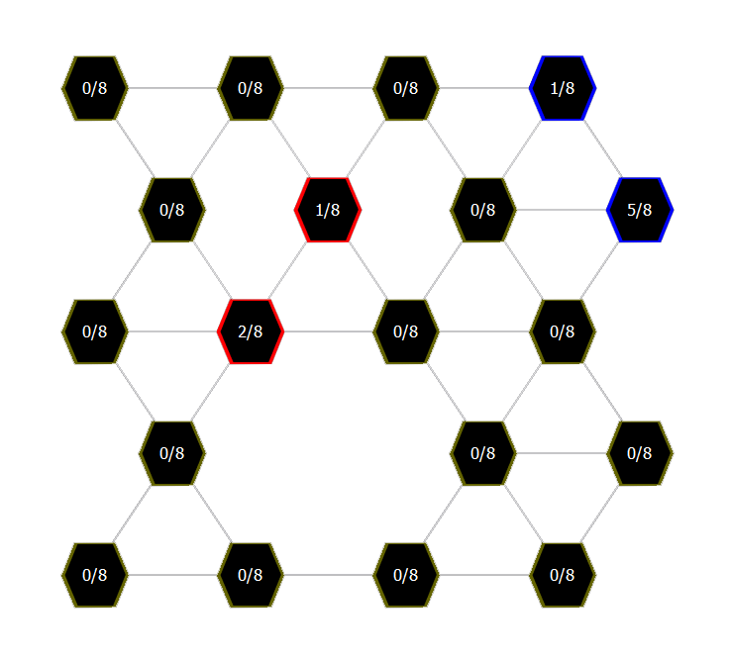
Игровое поле
Ячейка игрока
Ячейки
Мосты

Slide 4
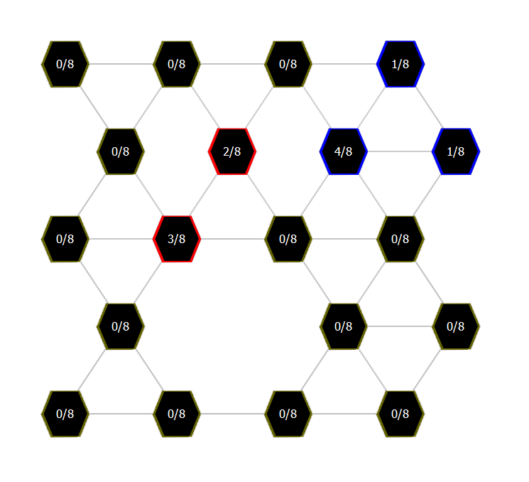
Как ходить

Slide 5
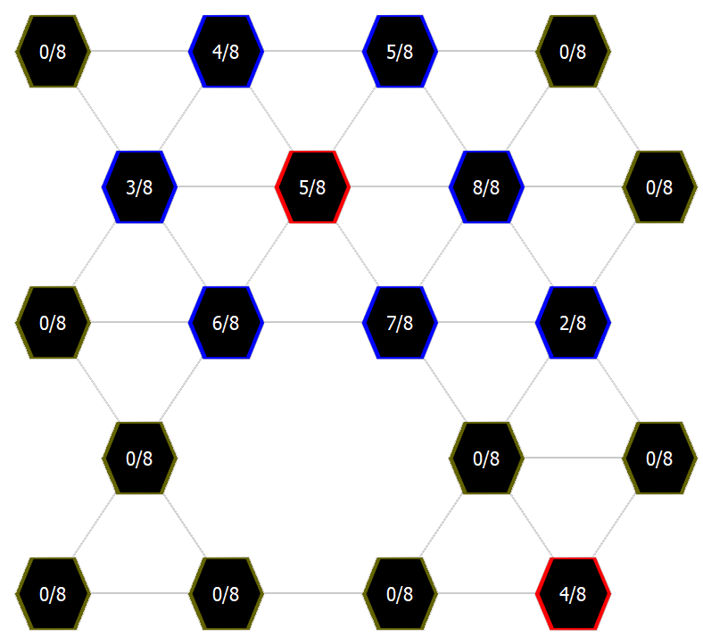
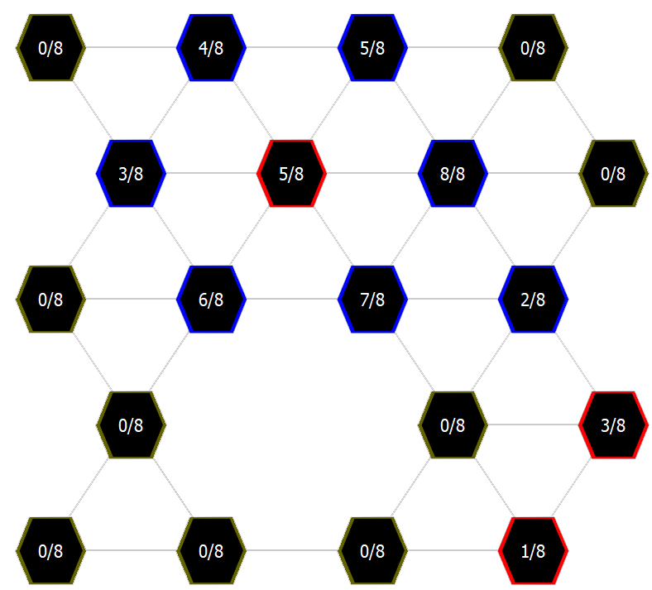
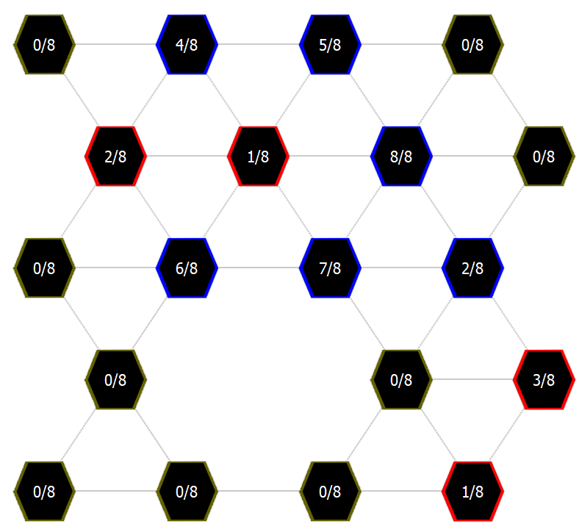
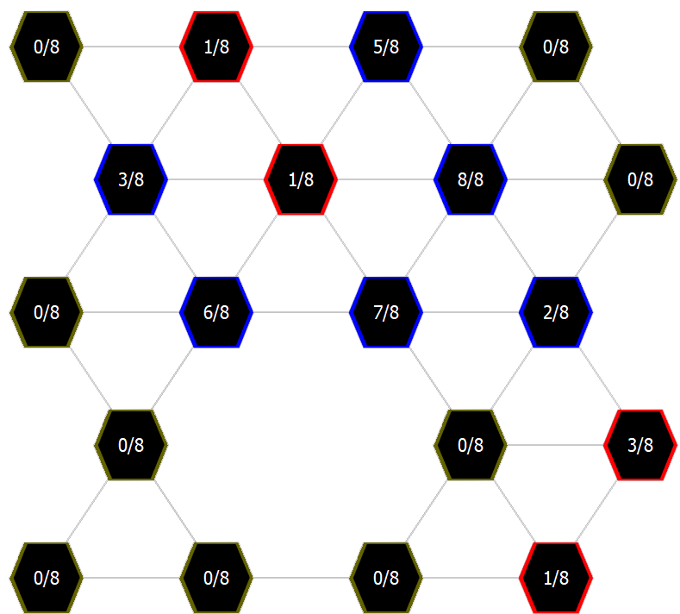
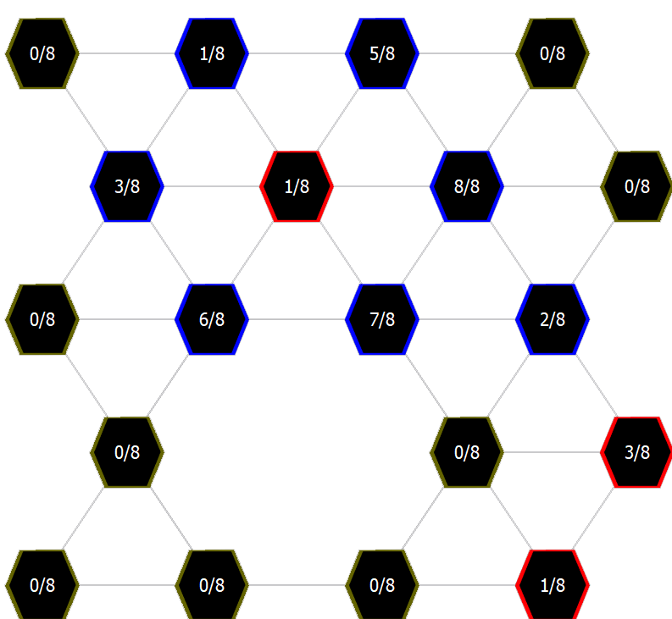

Борьба
75% 50%
100% 0%
25% 0%

Slide 6
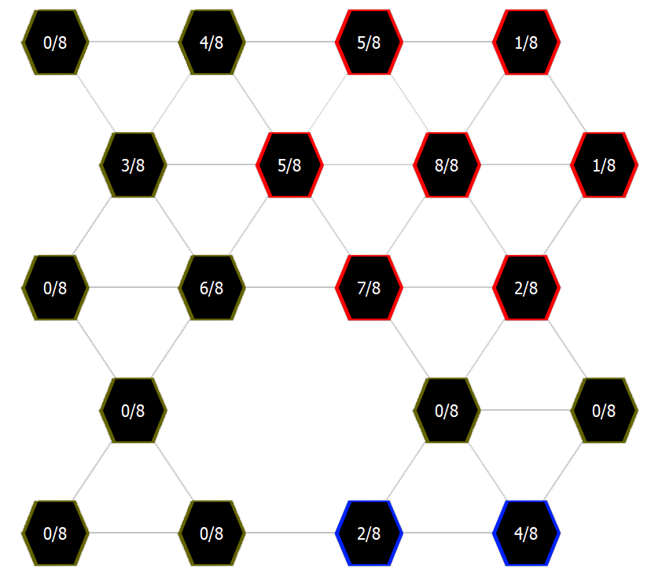
Фаза укрепления
+1/+max

Slide 7
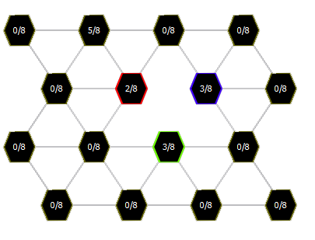
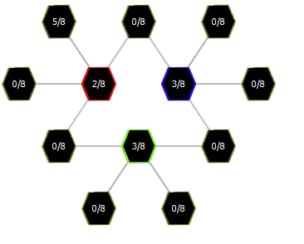
Режимы игры
Classic
Blindness

Slide 8
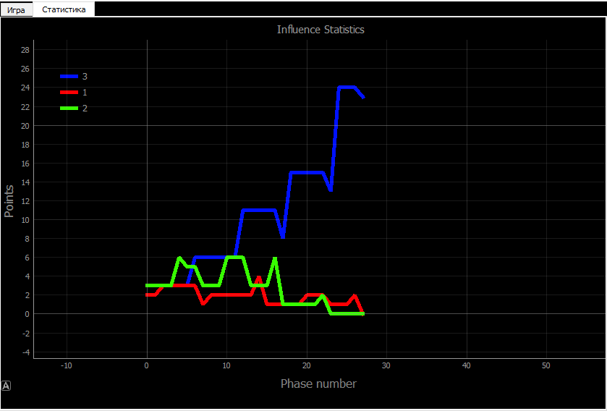
статистика
2021.10.28:11,21,MAP3,Classic,3,"{'0': '1', '1': '2', '2': '3’}”,
"{'0': '255 0 4', '1': '55 255 0', '2': '0 17 255’}”,
"{'0': [2, 2, 3, 3, 3, 3, 3, 1, 2, 2, 2, 2, 2, 2, 4, 1, 1, 1, 1, 1, 2, 2, 2, 1, 1, 1, 2, 0],
'2': [3, 3, 3, 3, 3, 3, 6, 6, 6, 6, 6, 6, 11, 11, 11, 11, 11, 8, 15, 15, 15, 15, 15, 13, 24, 24, 24, 23],
'1': [3, 3, 3, 3, 6, 5, 5, 3, 3, 3, 6, 6, 6, 3, 3, 3, 6, 1, 1, 1, 1, 1, 2, 0, 0, 0, 0, 0]}"

Slide 9
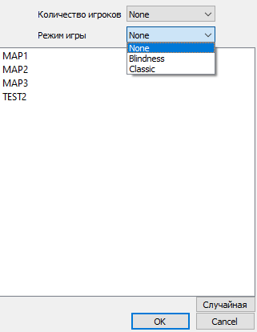
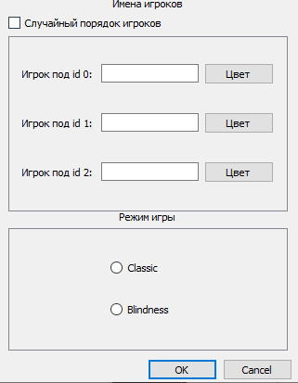
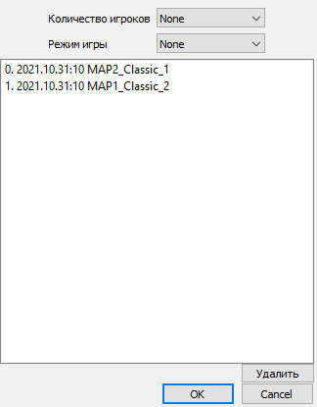
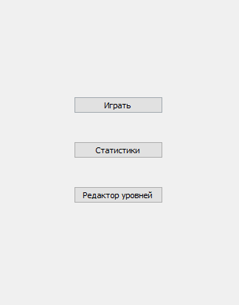
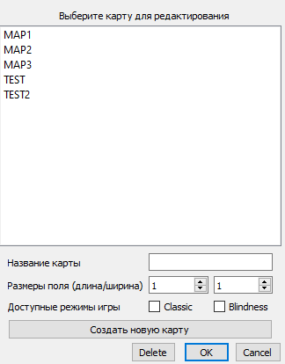
меню
Меню выбора карт для игры
Меню настройки характеристик карты
Меню статистики
Главное меню
Меню редактора уровней

Slide 10
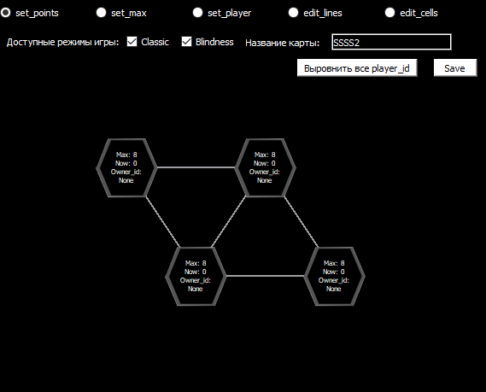
Редактор уровней
Json
{
"color": null,
"is_drawing": 1,
"is_exist": true,
"lines": "1 0 1 0 0 0",
"max_points": 8,
"now_points": 0,
"owner": null
}

Slide 11
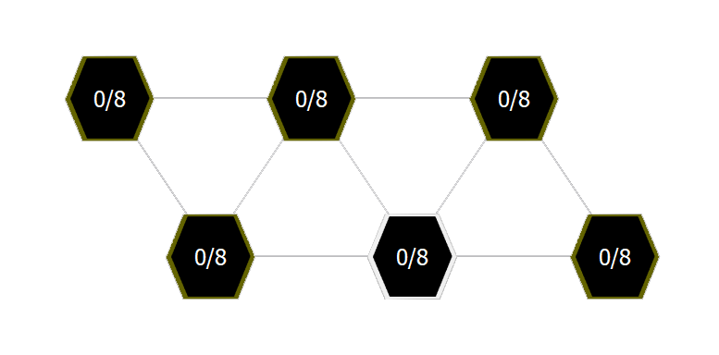

Трудности/Проблемы
Перемещение поля
Реализация переключения меню
Фильтры для выбора карт

Slide 12
Неожиданности
Фича

Slide 13
Возможное развитие
Создание новых режимов игры
Добавление фаз
Реализованы базовые классы
Начальная непредусмотренность
При унаследовании требуется только переписать __init__
и ввести новые функции
Необходимость добавление
новых скриптов и поправок
Небольшие поправки в интерфейсе
Перенастройка интерфейса
Высокая вероятность
Низкая вероятность

Slide 14
за
благодарю
Внимание!

